Slide 1
MATTHEO DAUVERGNE
Kart Driver – champion DE FRANCE (Cadet) 2021

Slide 2
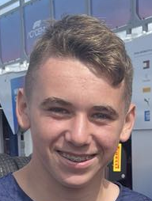
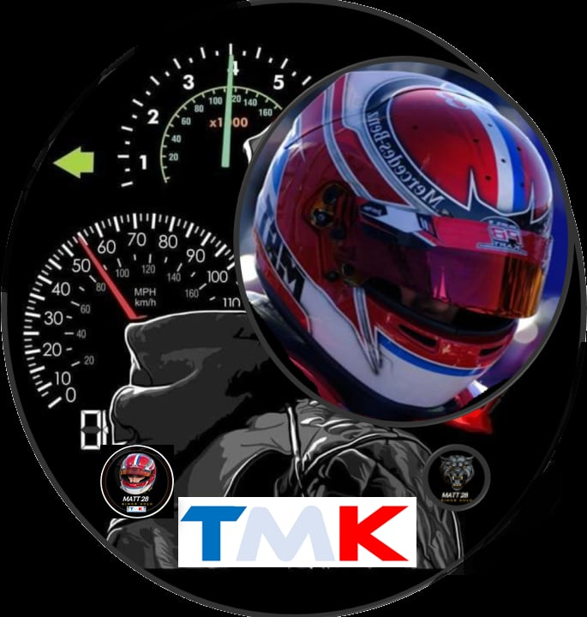
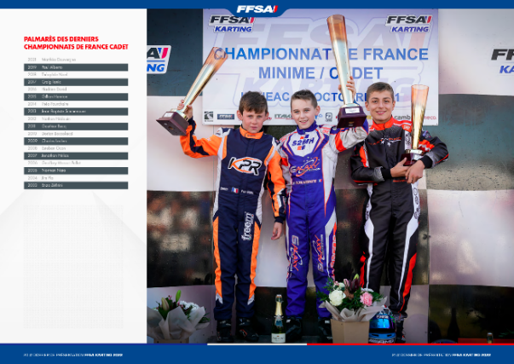
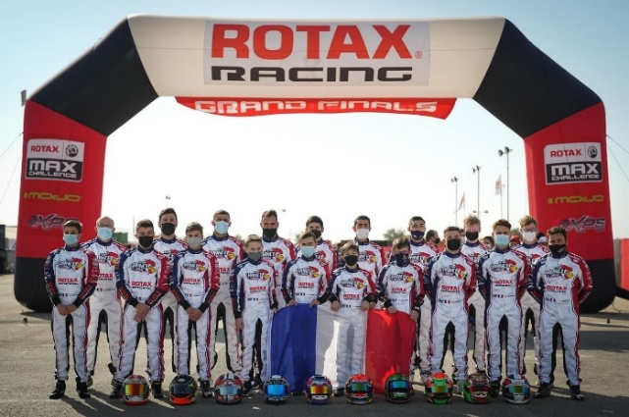
Je m’appelle MATTHEO DAUVERGNE je suis normand et j’habite a Blacqueville (76190) J’ai 14 ans et j’ai débuté le Karting de compétition à 8 ans en catégorie Minime Je suis passé en Cadet en 2021 où j’étais un des plus jeunes, et j’ai remporté le titre de CHAMPION DE France CADET Dés ma 1 ère année dans cette catégorie. Ce titre m’a permis d’avoir ma 1ére expérience internationale à BARHEIN en décembre 2021 avec l'équipe de France Rotax que je rejoins de nouveau en octobre 2024 à sarno (Italie)

Slide 3
CHAMPION DE France CADET 2021 COMME Certains pilotes F1,F2 : E.OCON, Ch. LECLERC, Th. POURCHAIRE ..

Slide 4
2022-2023
En 2022 nouveau changement de catégorie, en NATIONALE (12-17 ans) et en même temps la FFSA ACADEMY, NSK…et toujours le plus jeune rookie dans la catégorie.
2 belles victoires à mon actif et globalement une belle année avec des résultats supérieurs à mes attentes.
https://www.kartcom.com/news/2022/10/13/mattheo-dauvergne-des-performances-superieures-a-ses-attentes-en-2022/?s=dauvergne
En 2023 échelon supplémentaire, engagé dans plusieurs courses internationales comme EUROSERIES IAME (ESPAGNE, BELGIQUE et ITALIE), et en France (championnat de Normandie, NSK, Kartmag.) sur des courses et des circuits plus proches.
2023 c’est 1 Victoire, plusieurs podiums, un titre de vice champion de Normandie (Nationale), des incidents de courses aussi, mais également des remontées mémorables…Une année 2023 pleine de bons et fichus moments , et le plein d’expérience en se frottant aux meilleurs pilotes mondiaux

Slide 5
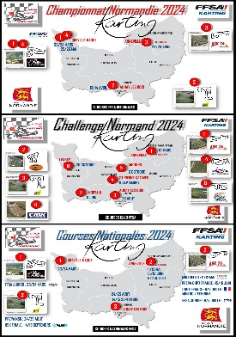
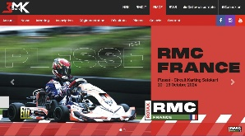
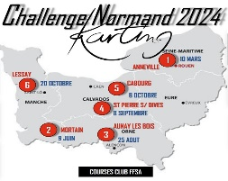
2024
En 2024 recentrage sur des courses de très haut niveau en France avec un nouveau team référence PB Kart /MSR
La compétition KARTING est un sport d’équipe où chaque maillon est important.
CHAMPION DE NORMANDIE 2024 Catégorie NATIONALE
15 courses et 11 podiums (dont 6 P1)
P1 au classement provisoire KART MAG 2024 (3 courses- reste 1) et la possibilité de gagner un stage F4 d’une semaine (FEED Racing)
P2 à la NSK 2024 et intégration dans l’ Equipe de France Rotax 2024 Junior MAX à SARNO (Italie) pour la FINALE Mondiale en Octobre 2024
C’est pour mettre en œuvre et atteindre ces objectifs que j’ai besoin de tous les soutiens et partenaires passionnés et engagés pour m’accompagner dans mon projet.
Rejoignez notre équipe de partenaires !
https://www.team-mattheo-dauvergne-karting.com/pages/nos-partenaires.html

Slide 6
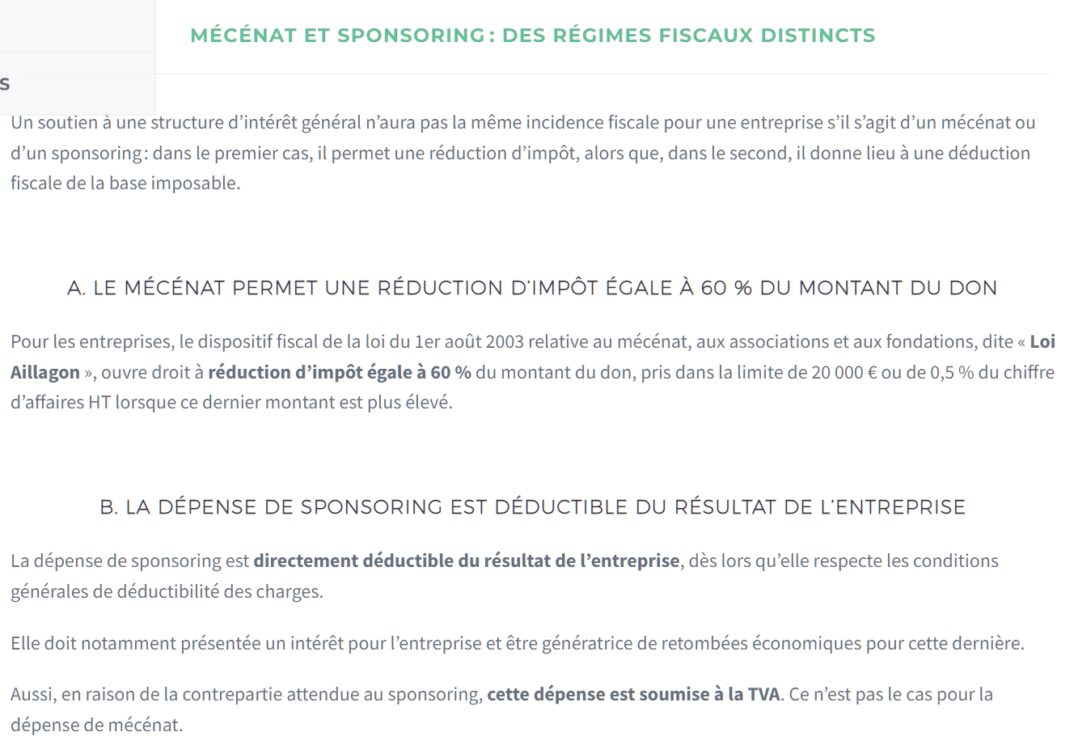
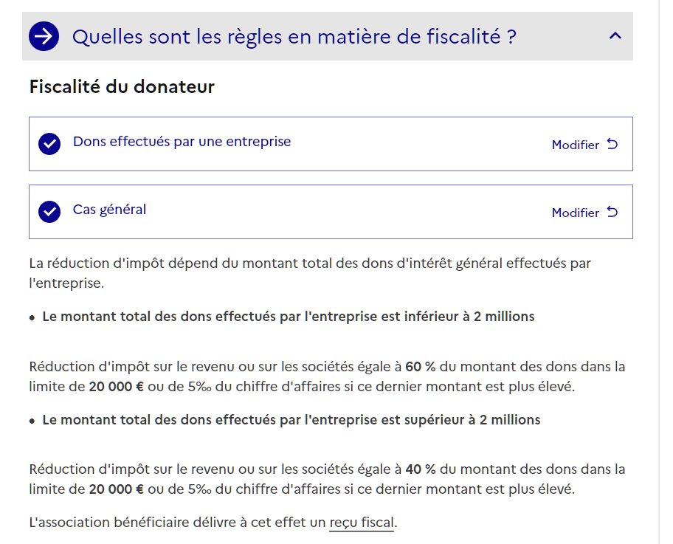
En plus de participer à une belle aventure vous BENEFICIEZ D’UN AVANTAGE FISCAL !! GRACE A notre association sportive TMK
VOTRE PARTICIPATION FINANCIERE SOUS FORME DE MECENAT = REDUCTION D’IMPOTS DE 60% DE LA SOMME VERSEE !
(66% pour les particuliers)

Slide 7
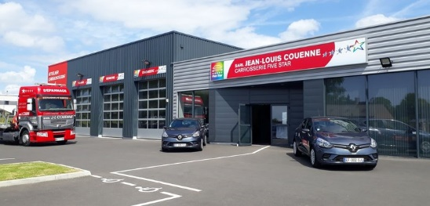
06 50 25 94 19
0231410919
https://chocolatshautot.com/
77340 PONTAULT-COMBAULT
https://www.mtf-le-trait.fr/
https://www.s2mh.com/
0674911656
0235733849
J.Ch DES GUERROTS
76100 ROUEN
www.allianz.fr
https://www.cerbonney.com/
02 33 89 19 00
Baudouin HENRY
YERVILLE 76760
https://www.reca-peintures.com/
0232705620
05 61 50 55 50
76190 Blacqueville
https://www.jardivert-blacqueville.com/
https://www.facebook.com/BaudouinHENRYCouverture/
0235168478
06 08 95 17 69
https://www.sarljeanlouiscouenne.fr/
0635161163
https://www.facebook.com/cdpose50/
Sarl Jean-Louis COUENNE 50300 Ponts
Tél. : 02 33 58 65 05
76190 STE MARIE-DES-CHAMPS
www.chauffetcaux.fr
02 55 59 54 32
https://www.facebook.com/profile.php?id=100063588458522&sk=about
http://avenir-iso.fr/
76360 Barentin
Tél. : 02 35 61 32 69
https://www.bmremorque76.fr/
76190 Blacqueville
02 35 65 16 42
https://vbsports.fr/
76490 RIVES EN SEINE
02 35 56 56 19
https://www.asdf-normandie.fr/
76760 Yerville
02 35 92 33 85
https://www.lespiscinesmoreau.com/

Slide 8
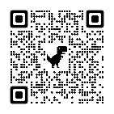
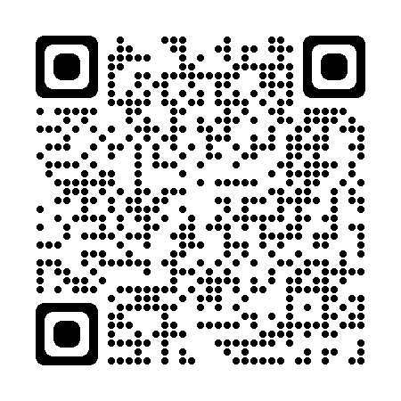
Rejoignez mon projet
Vous pouvez retrouver un dossier complet sur notre site (dossier partenariat)-Flashez le QR Code ci-dessous
Tous les passionnés sont les bienvenus !
A bientôt
MATTHEO
0674911656 (Matthieu)

